Slide 1
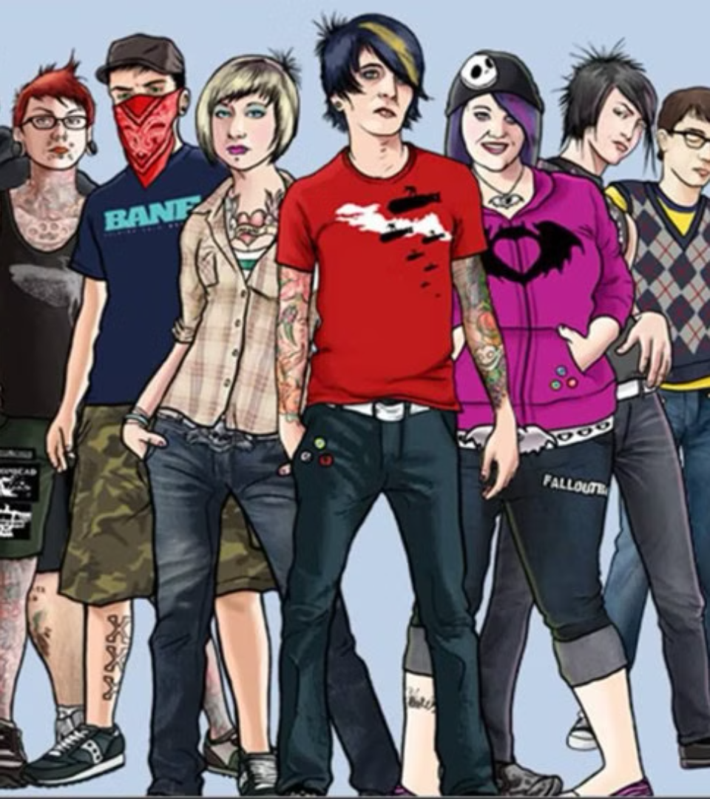
newUROKI.net
Неформалы: твой выбор или чужая игра?
На этом классном часе мы поговорим о неформальных молодёжных объединениях, их особенностях и рисках, а также о том, как молодые люди могут реализовать себя в современном мире. Нам предстоит разобраться, являются ли неформалы теми, кто сознательно выбирает свой путь, или же они становятся жертвами "чужой игры".
Презентация для классного часа по теме: "Неформалы: твой выбор или чужая игра?"
Новые УРОКИ newUROKI.net
Всё для учителя – всё бесплатно!

Slide 2
newUROKI.net
Понятие неформальных молодёжных объединений
Что такое неформалы?
Виды неформальных объединений
Причины вступления в неформалы
Неформалы - это молодые люди, объединённые общими интересами, ценностями и стилем жизни, которые отличаются от общепринятых норм и традиций. Они могут быть связаны музыкой, модой, образом мышления или философией.
Существует множество различных неформальных молодёжных субкультур, таких как панки, готы, эмо, хиппи, металлисты, рэперы и многие другие. Каждая из них имеет свою уникальную атрибутику, стиль поведения и ценности.
Подростки могут выбирать неформальные объединения, чтобы выразить свою индивидуальность, найти поддержку и принадлежность к группе, а также противопоставить себя обществу и его нормам.

Slide 3
newUROKI.net
Современные молодёжные субкультуры
Панки
Готы
Хиппи
Панки выступают против общественного устройства и выражают свой протест через провокационный стиль одежды, музыку и агрессивное поведение.
Готы отличаются мрачным, готическим стилем. Их привлекает всё таинственное, мистическое и меланхоличное. Они интересуются оккультизмом и тёмной романтикой.
Хиппи пропагандируют идеи свободы, любви и мира. Они выражают себя через яркую одежду, длинные волосы, а также через музыку и искусство.

Slide 4
newUROKI.net
Опасности и риски неформальных движений
1
Употребление алкоголя и наркотиков
2
Агрессивное и девиантное поведение
3
Влияние на психику
Погружение в замкнутую субкультуру может негативно сказаться на психическом здоровье и адаптации молодого человека к обществу.
Некоторые неформальные группы поощряют или даже требуют употребление алкоголя и наркотиков, что может привести к серьёзным проблемам со здоровьем и зависимости.
Часть неформальных молодёжных движений пропагандирует насилие, вандализм и другие формы антисоциального поведения, что может представлять опасность для окружающих.
4
Социальная изоляция
Желание подростков обособиться от общества может привести к ограничению их социальных связей и возможностей для полноценной самореализации.

Slide 5
newUROKI.net
Способы самореализации в современном мире
1
Спорт
Занятия спортом помогают развить командный дух, дисциплину и волю к победе, а также сохранить здоровье.
2
Творчество
Различные виды творчества, будь то музыка, живопись, танцы или литература, позволяют молодым людям выразить себя и найти своё призвание.
3
Добровольчество
Участие в волонтёрской деятельности даёт возможность помогать окружающим, приобретать новые навыки и ощущать свою значимость.

Slide 6
newUROKI.net
Правила безопасного общения и поведения
Общение
Уважение
Выстраивать открытый, доверительный диалог с окружающими, не поддаваться на провокации.
Проявлять толерантность к различным взглядам и образу жизни, не осуждать других.
Личные границы
Критическое мышление
Учиться распознавать и отстаивать свои личные границы, не позволять манипулировать собой.
Развивать навыки критического мышления, чтобы не поддаваться на пропаганду и манипуляции.

Slide 7
newUROKI.net
Созидательная энергия молодости
Самопознание
Познавая себя, свои сильные и слабые стороны, молодой человек может найти наиболее подходящие пути для самореализации.
Целеполагание
Постановка реалистичных и вдохновляющих целей поможет молодёжи сфокусировать свою энергию и двигаться вперёд.
Активность
Вовлечение в различные виды деятельности - от спорта до творчества - позволит молодым людям раскрыть свой потенциал.
Молодость - это время больших возможностей и созидательной энергии. Научившись направлять её в правильное русло, каждый молодой человек сможет реализовать себя и внести значимый вклад в развитие общества.

